Slide 1
스프링 부트 3 백엔드 개발자 되기
JPA+OAuth2+JWT+AWS와 배우는 스프링 부트 3
Java 백엔드 입문자를 위한 풀 패키지

Slide 2
07 블로그 화면 구성하기

Slide 3
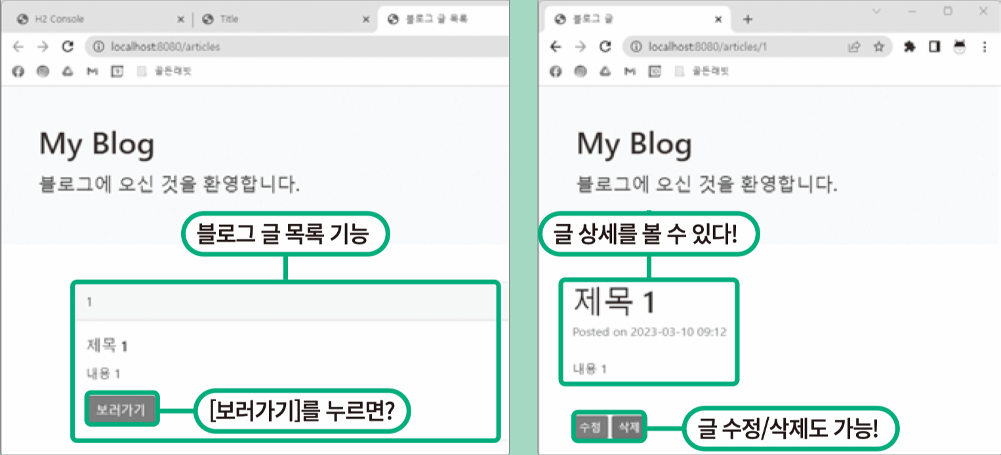
완성 화면 미리보기

Slide 4
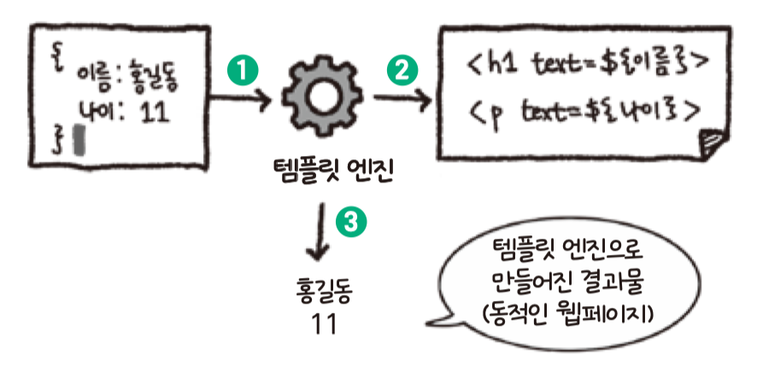
7.1 사전 지식 : 타임리프(ThymeLeaf)
타임리프는 템플릿 엔진
스프링 서버의 데이터를 화면에 뿌려줄 수 있게 함

Slide 5
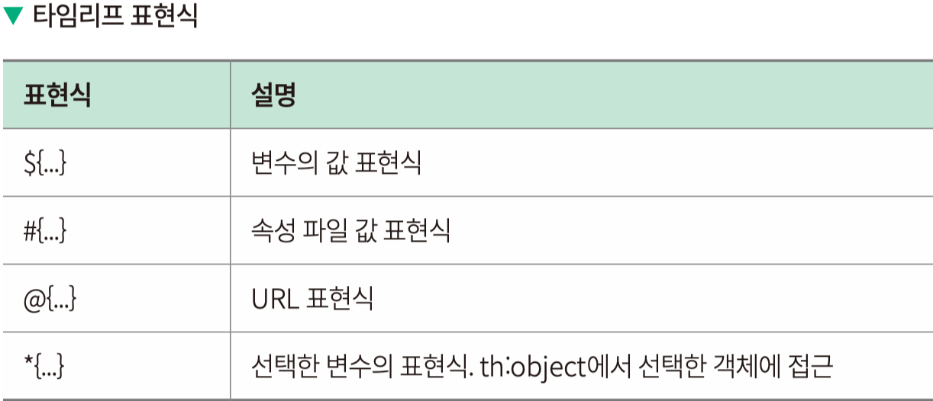
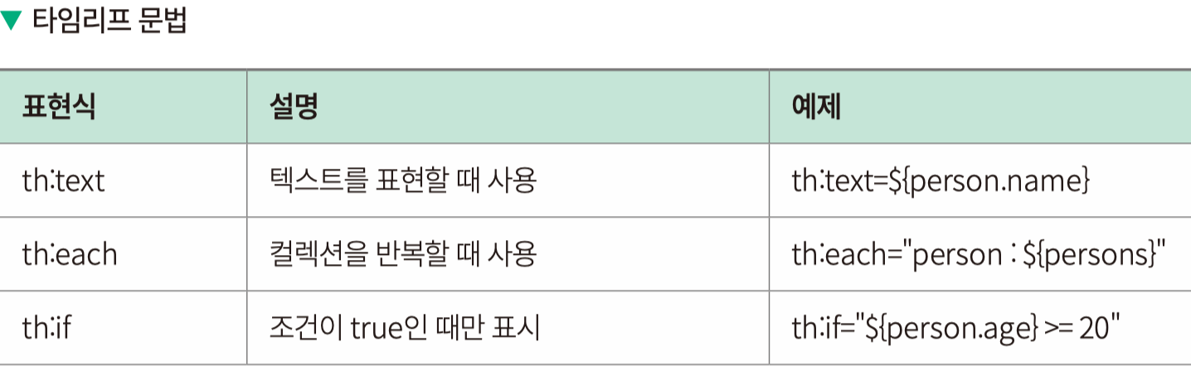
7.1 사전 지식 : 타임리프(ThymeLeaf)(cont.)
타임리프 표현식과 문법

Slide 6
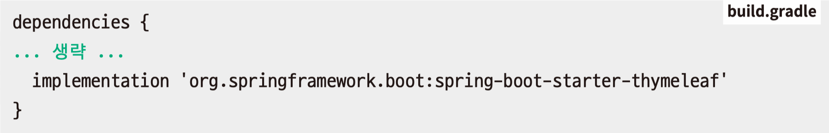
7.1 사전 지식 : 타임리프(ThymeLeaf)(cont.)
build.gradle에 의존성 추가해야 사용할 수 있음
추가 후 반드시 Reload하여 반영

Slide 7
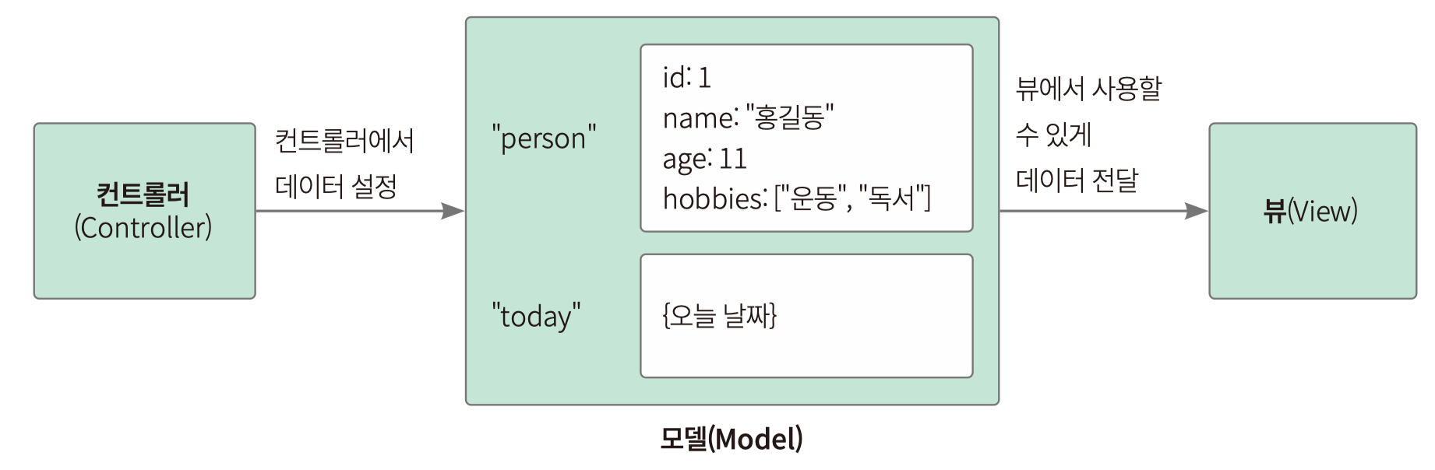
7.1 사전 지식 : 타임리프(ThymeLeaf)(cont.)
ExampleController.java
171쪽 참고
Person 모델에 데이터를 담아 example.html에 보내는 과정

Slide 8
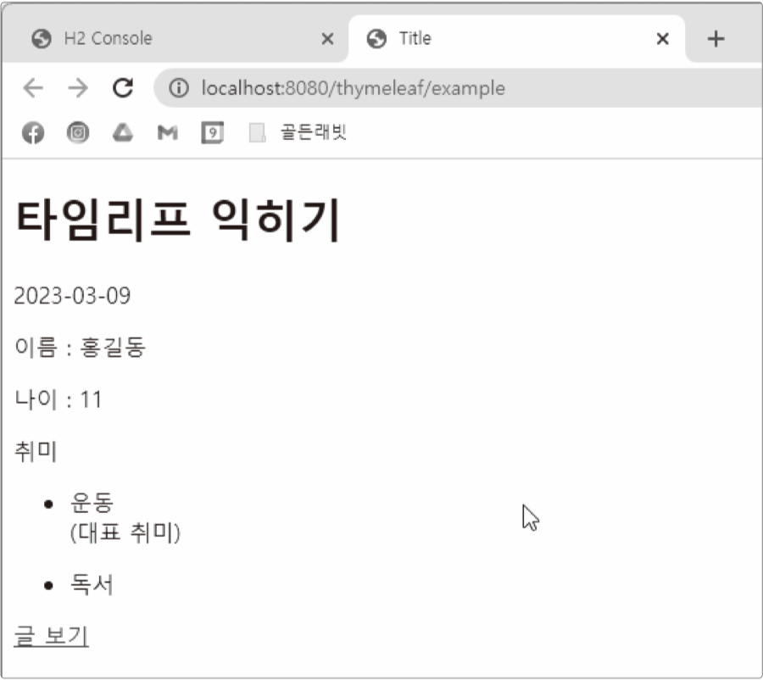
7.1 사전 지식 : 타임리프(ThymeLeaf)(cont.)
example.html
172쪽 참고

Slide 9
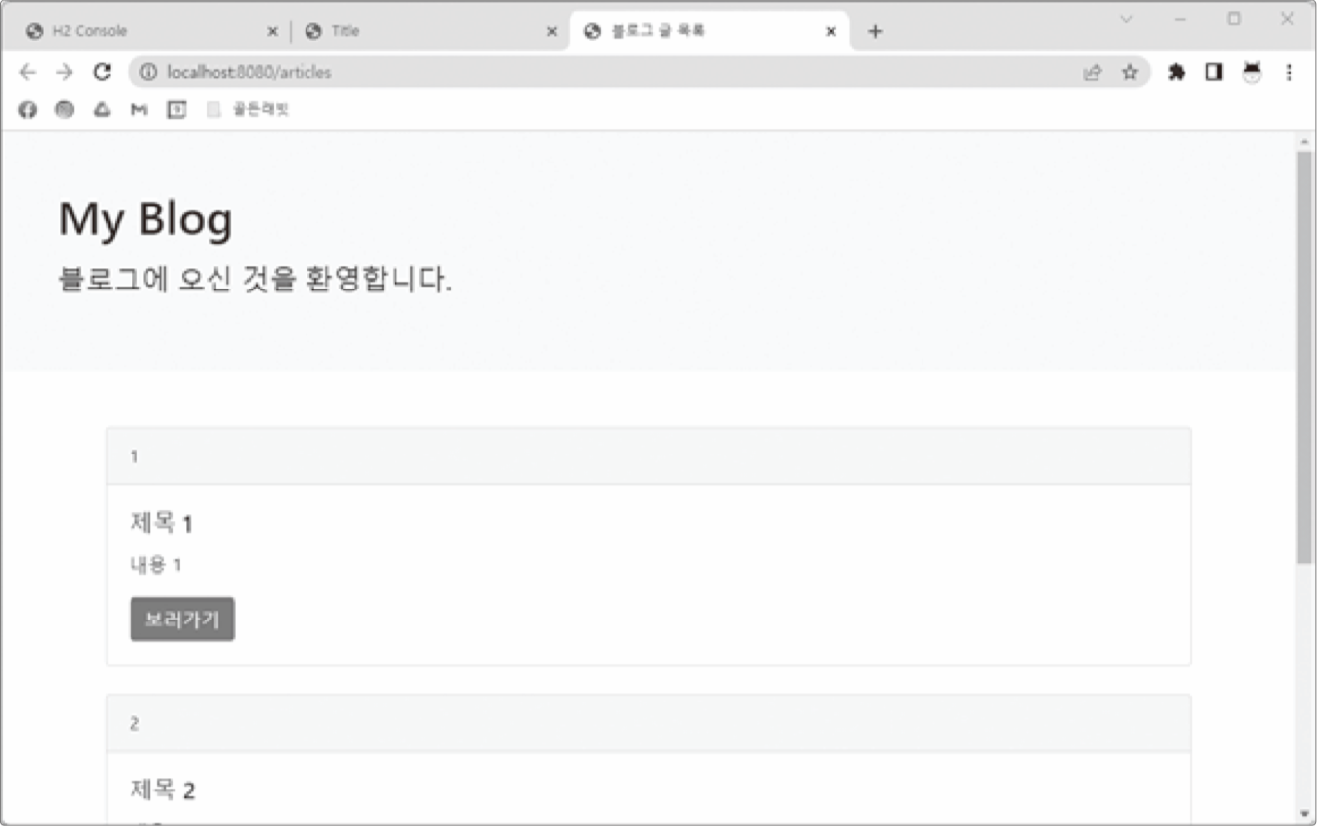
7.2 블로그 글 목록 뷰 구현하기
실습 과정
174쪽 참고
ArticleListViewResponse.java
BlogViewController.java
articleList.html
Notes:
articleList.html
<a th:href="@{/articles/{id}(id=${item.id})}" class="btn btn-primary">보러가기</a>

Slide 10
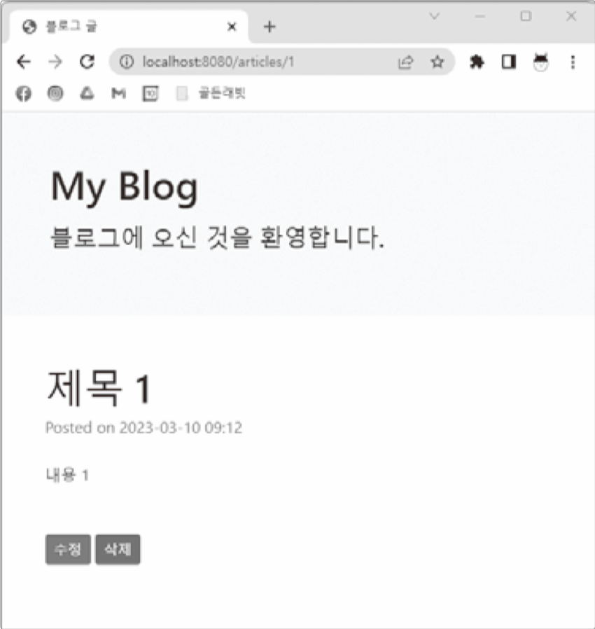
7.3 블로그 글 뷰 구현하기
실습 과정
177쪽 참고
Article.java
data.sql
SpringBootDeveloperApplication.java
ArticleViewResponse.java
BlogViewController.java
article.html
articleList.html

Slide 11
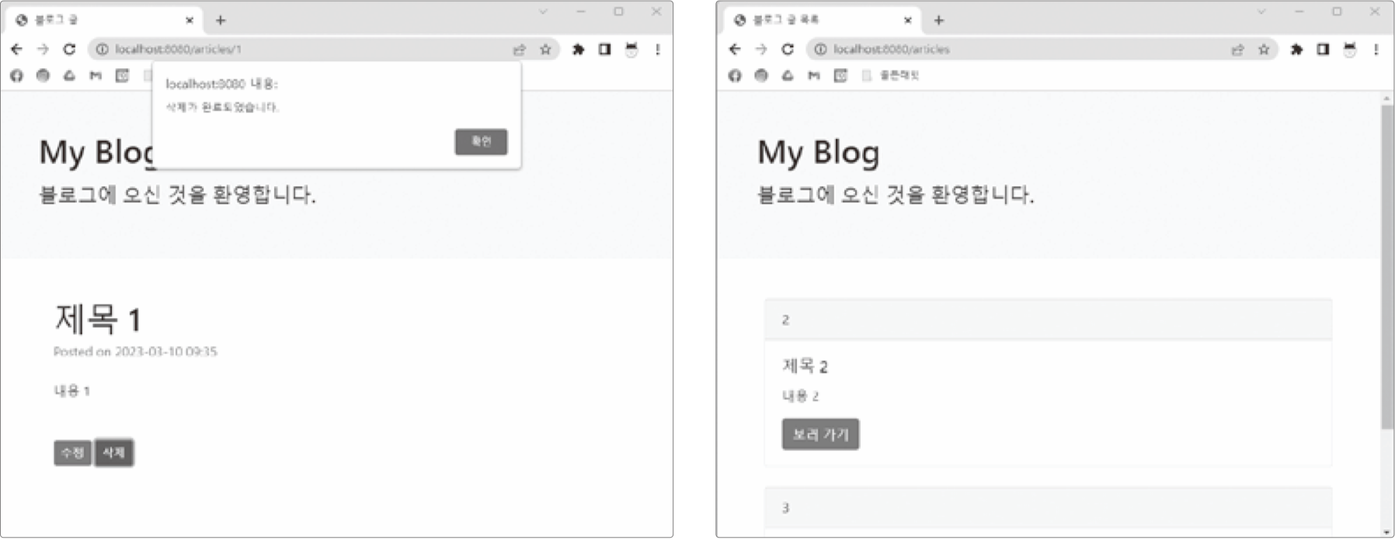
7.4 삭제 기능 추가하기
실습 과정
182쪽 참고
article.js
article.html

Slide 12
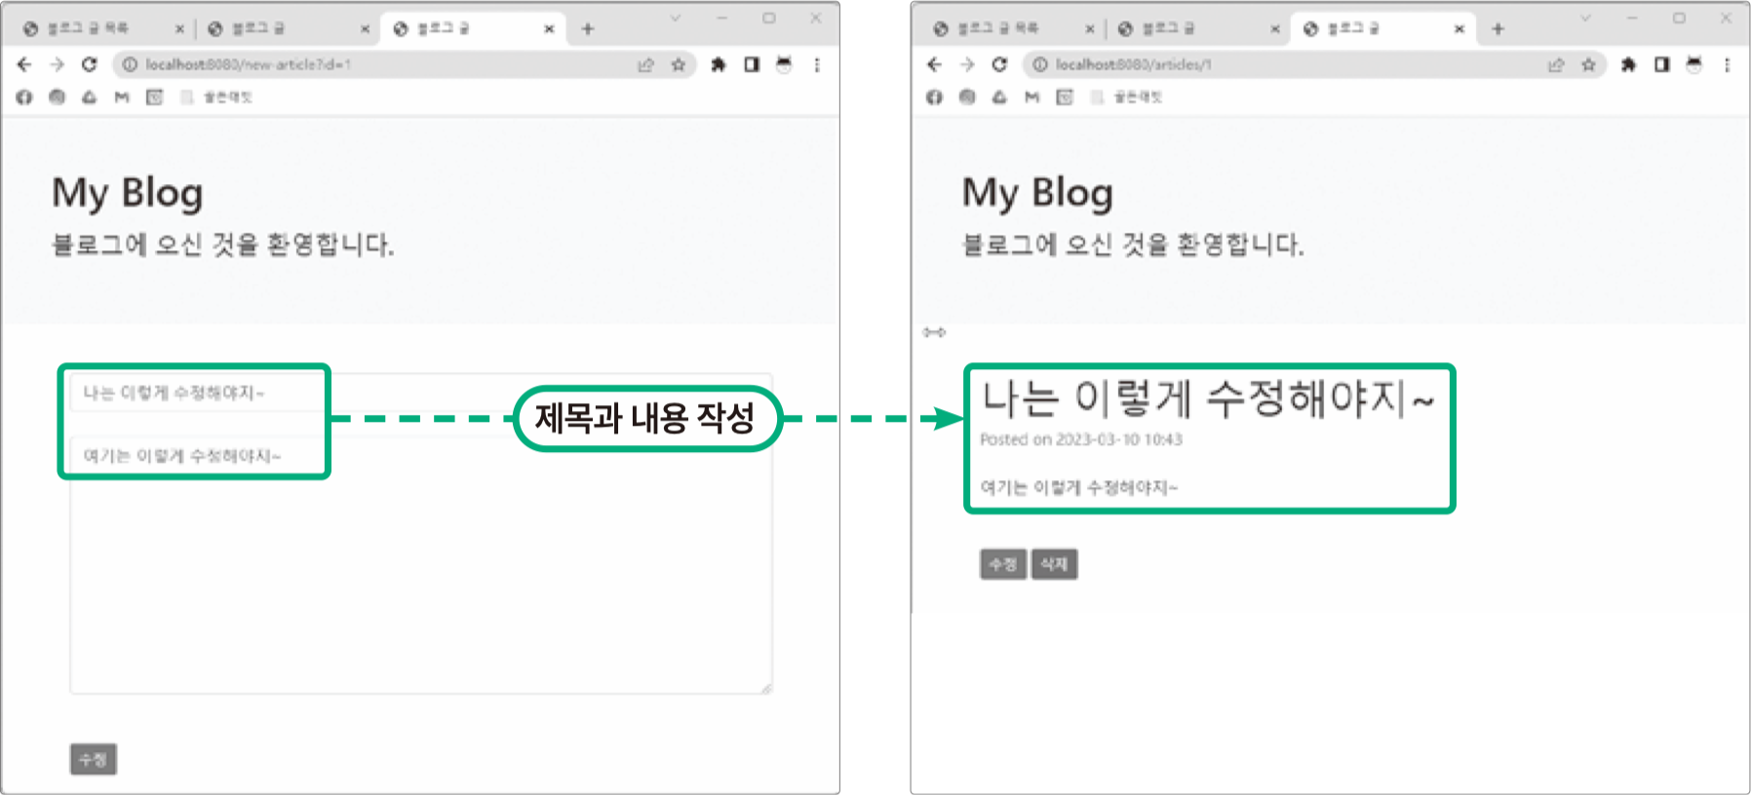
7.5 수정/생성 기능 추가하기
실습 과정
185쪽 참고
BlogViewController.java
newArticle.html
article.js
article.html
Notes:
articles.js 의 수정 기능
// 수정 기능 const modifyButton = document.getElementById('modify-btn'); if (modifyButton) { modifyButton.addEventListener('click', event => { let params = new URLSearchParams(location.search); let id = params.get('id'); fetch(`/api/articles/${id}`, { method: 'PUT', headers: { "Content-Type": "application/json", }, body: JSON.stringify({ title: document.getElementById('title').value, content: document.getElementById('content').value }) }) .then(() => { alert('수정이 완료되었습니다.'); // location.replace(`/articles/${id}`); location.replace('/articles'); }); }); }

Slide 13
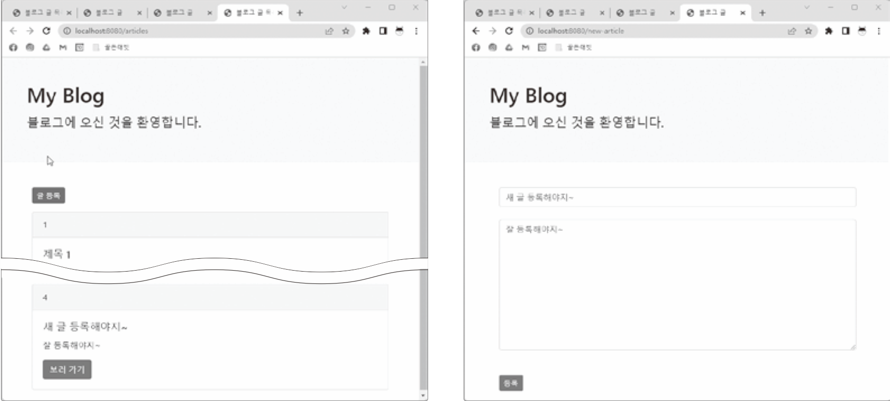
7.6 생성 기능 마무리하기
실습 과정
191쪽 참고
article.js
articleList.html

